Slide 1
ROZTOCZAŃSKI PARK NARODOWY
Bartek Kozioł, klasa IV

Slide 2
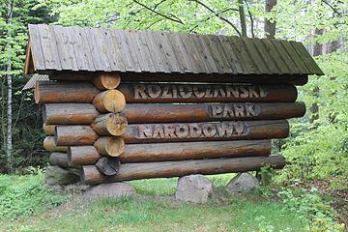
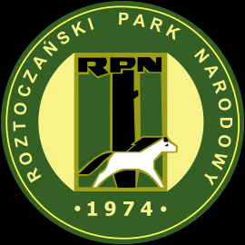
ROZTOCZAŃSKI PARK NARODOWY
Park narodowy położony w południowo-wschodniej części Polski, na Roztoczu, w województwie lubelskim. Został utworzony 10 maja 1974 roku. Symbolem parku jest konik polski.

Slide 3
ROZTOCZAŃSKI PARK NARODOWY
Powierzchnia parku wynosi 8483 ha. Lasy zajmują 8102 ha (95,5%). Ścisłą ochroną jest objęte 1029 ha (12,1%). Otulina parku zajmuje 38 095,87 ha. Na zasoby wodne parku składają się fragmenty wód płynących (jedna rzeka, trzy mniejsze cieki o charakterze strumieni) oraz zbiorniki wód stojących (trzy zbiorniki pochodzenia antropogenicz­nego). Są to: rzeka Wieprz, strumień Świerszcz, strumień Szum, strumień Krupiec, staw „Florianiecki”, „Czarny Staw” i kompleks stawów „Echo”. Stanowi to zaledwie 52,6 ha, tj. 0,6 % ogólnej powierzchni Parku.

Slide 4
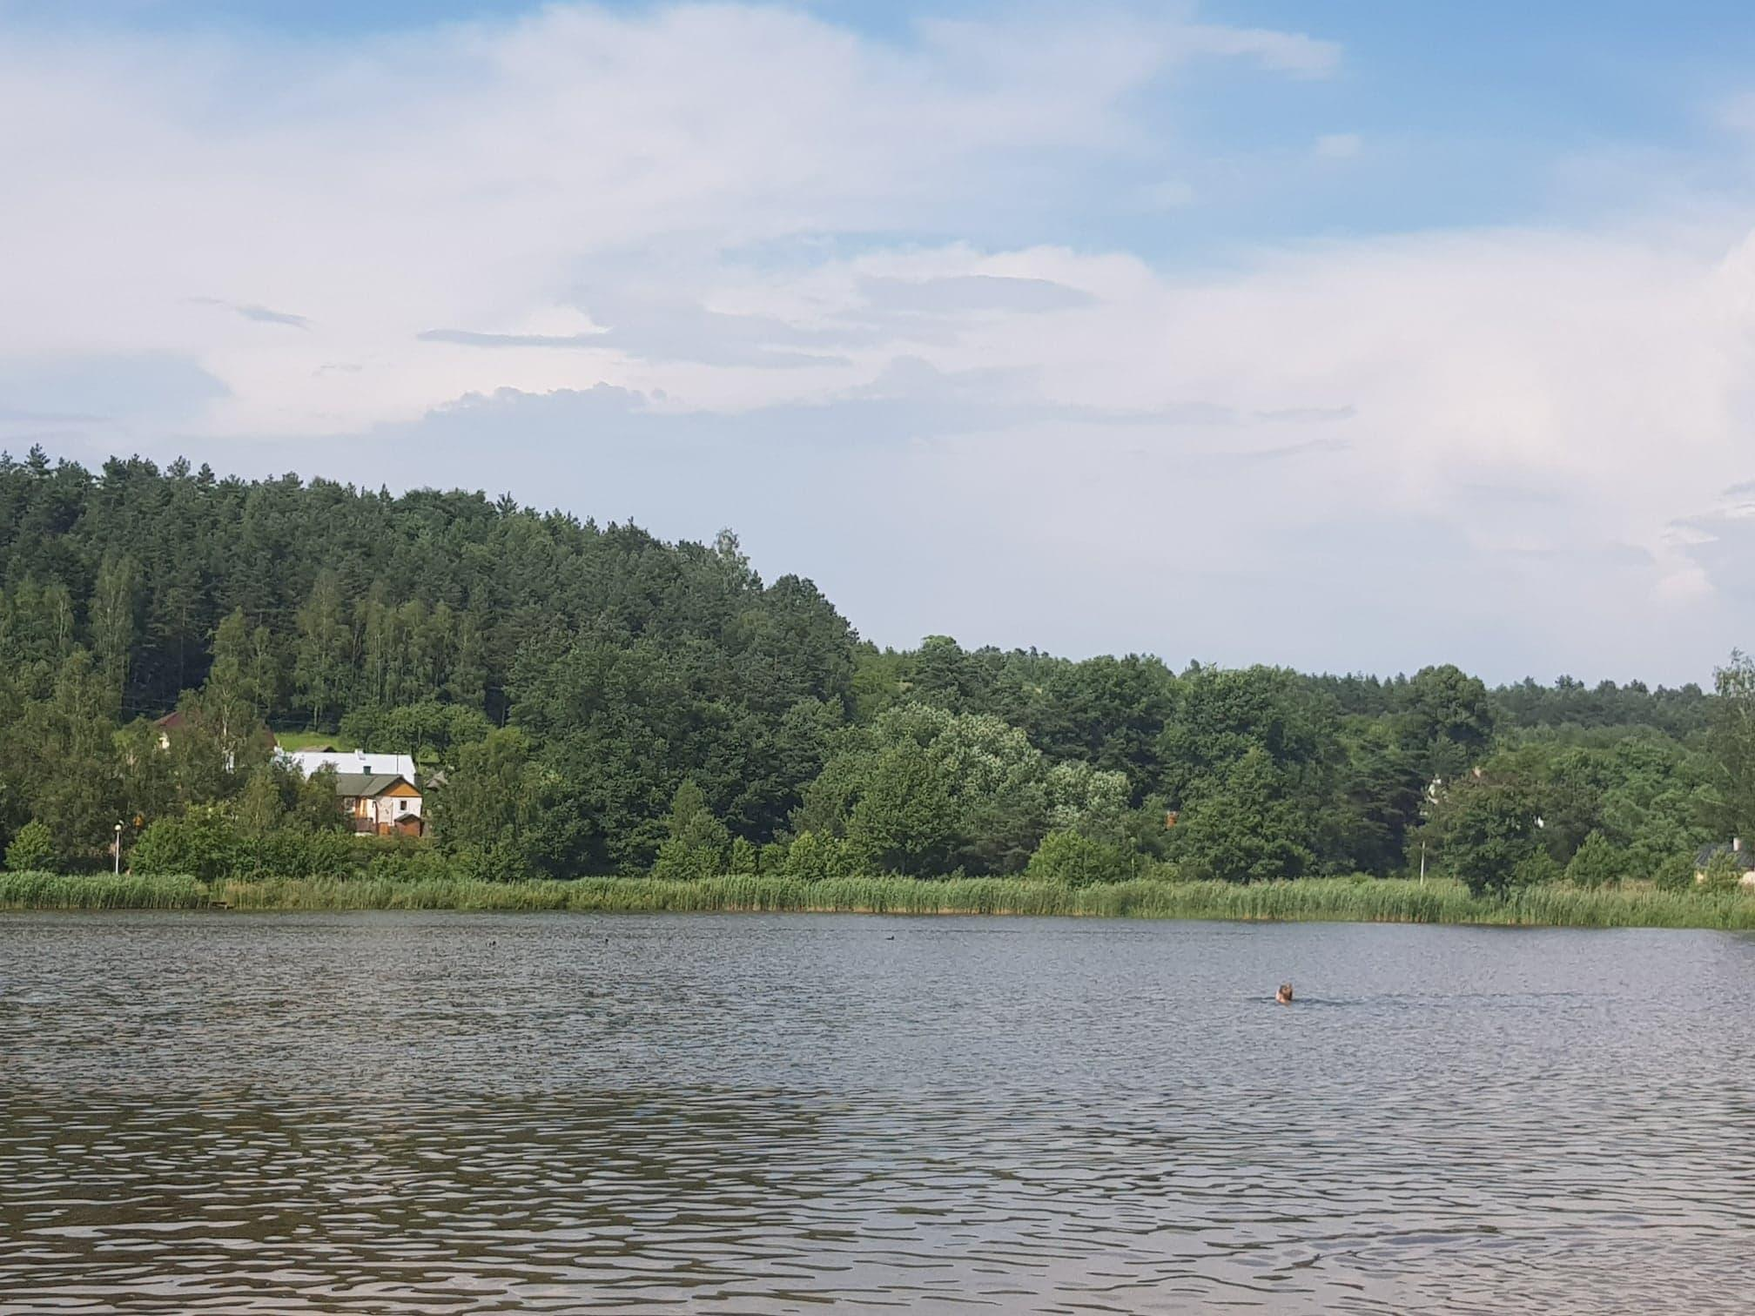
ROZTOCZAŃSKI PARK NARODOWY
Staw “Echo”
Zdjęcia własne wykonane podczas zwiedzania Parku w 2019 roku

Slide 5
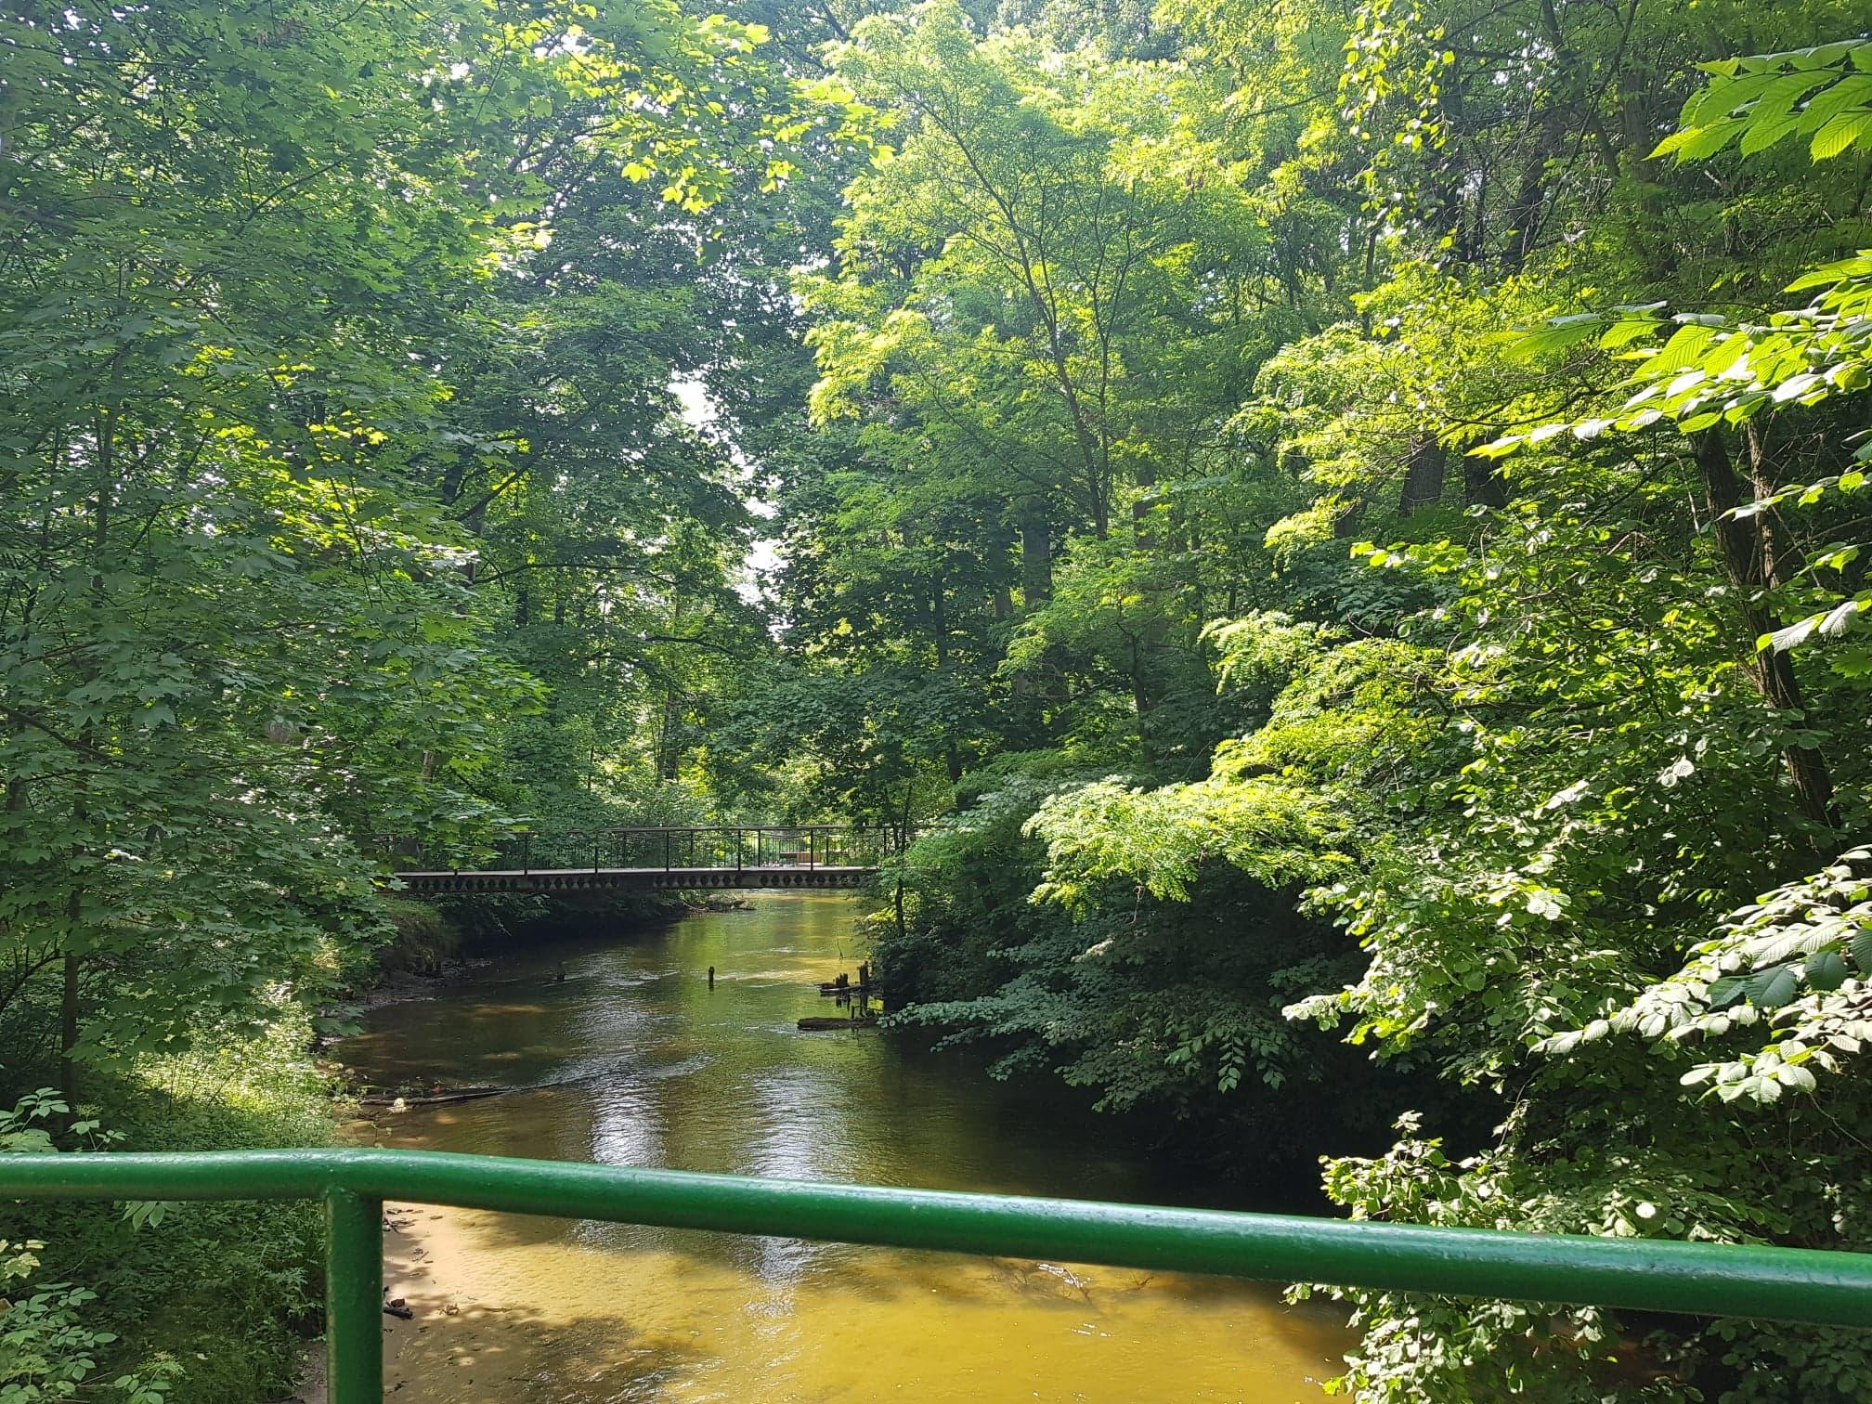
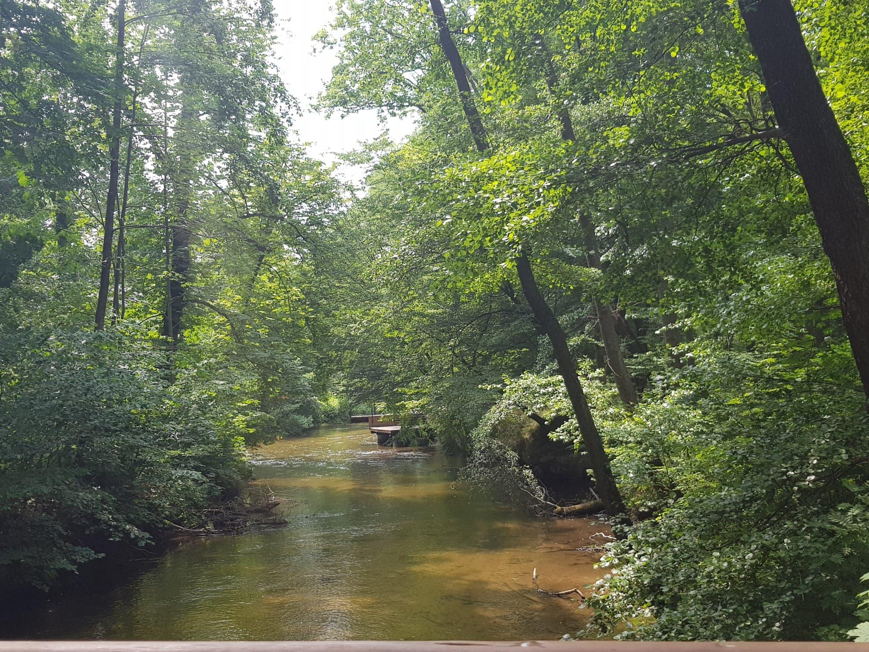
ROZTOCZAŃSKI PARK NARODOWY
Rzeka Wieprz
Zdjęcia własne wykonane podczas zwiedzania Parku w 2019 roku
sZdjędoe a

Slide 6
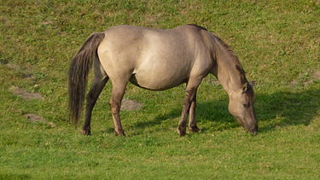
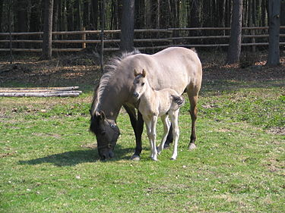
ROZTOCZAŃSKI PARK NARODOWY
W Roztoczańskim Parku Narodowym istnieje hodowla koników polskich. Zainicjował ją w 1982 prof. Mirosław Kownacki. Koniki żyją w specjalnie wyznaczonym miejscu, który ma powierzchnię 180 ha. Zwierzęta żyją tam bez ingerencji człowieka, dokarmiane są tylko w czasie zimy.

Slide 7
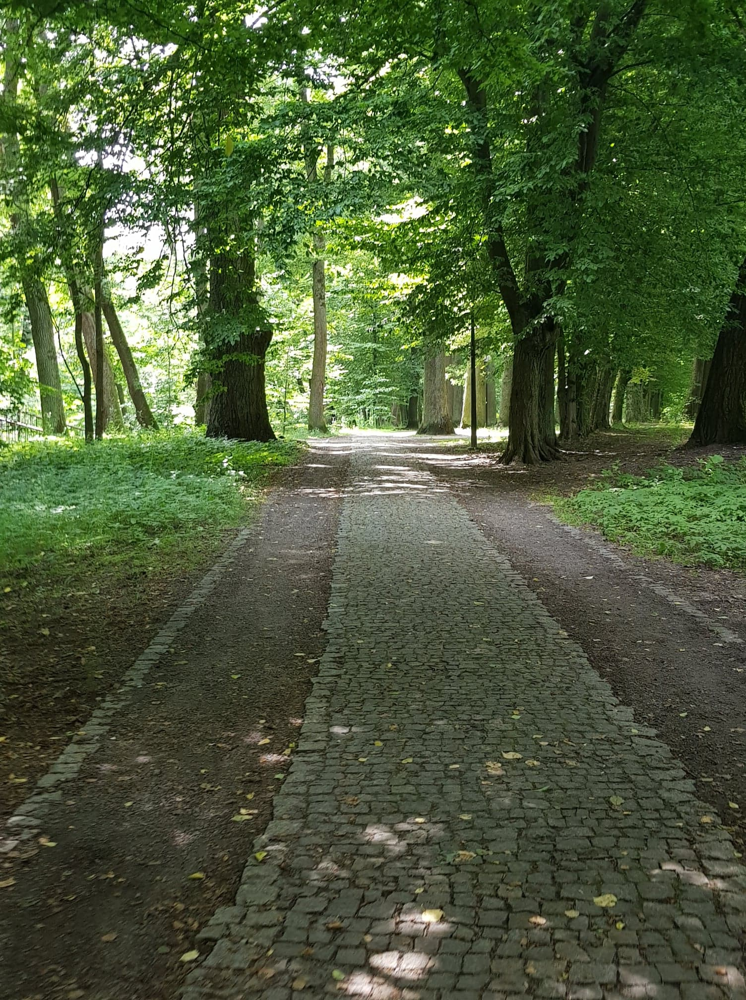
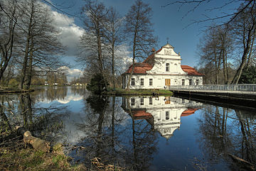
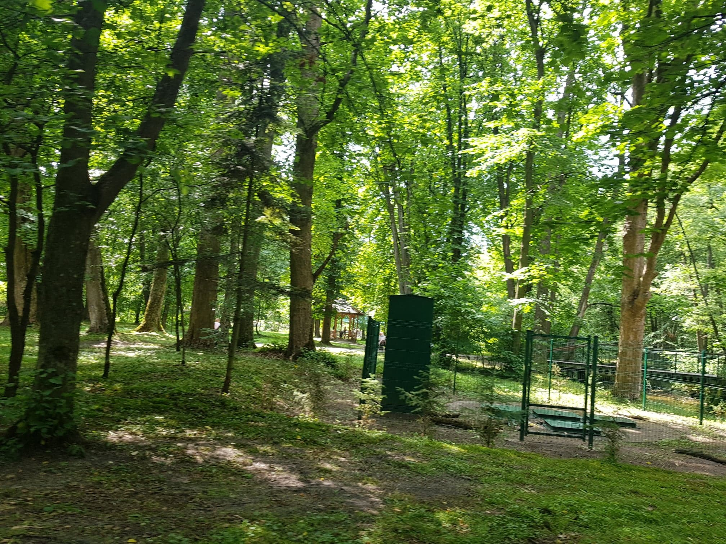
ROZTOCZAŃSKI PARK NARODOWY
Kościół “na wyspie”
Park Zdjęcia własne wykonane podczas zwiedzania Parku w 2019 roku
Zwierzyniec

Slide 8
DZIĘKUJĘ ZA UWAGĘ

